Slide 1
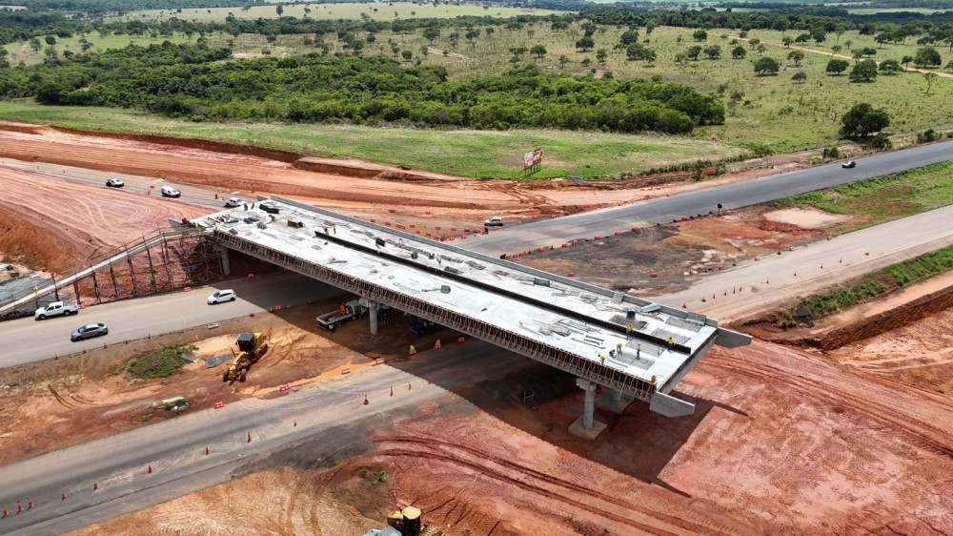


8.
OAEs, OACs
.
.
.
PONTES, ENCABEÇAMENTOS, GALERIAS E BUEIROS EXECUTADOS
9 CONTRATOS
VALOR TOTAL CONTRATADO
R$ 34.160.108,83

Slide 2
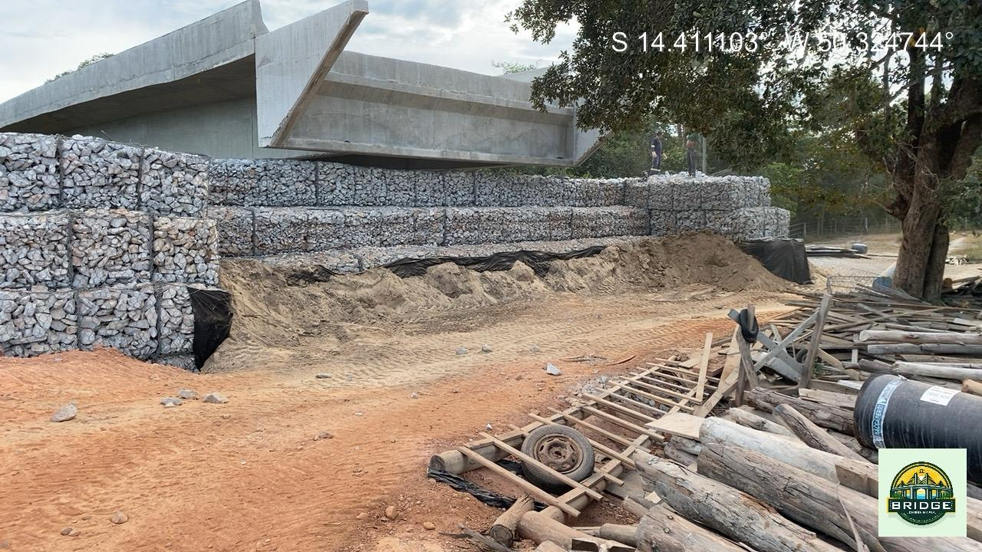
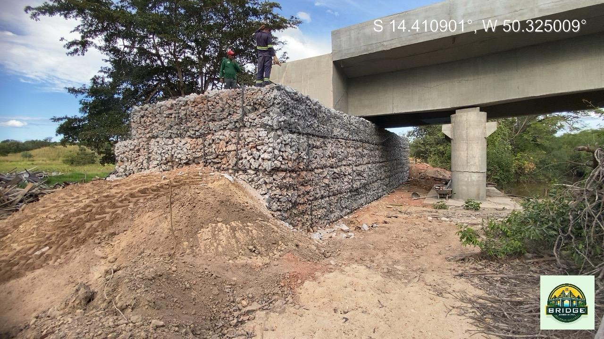
CONTRATO EM ANDAMENTO - OAEs
DMA
Diretoria de Manutenção
CONTRATO 136/2023
OBJETO: Execução de obra de arte especial sobre o Rio Crixás Mirim, estrada vicinal, entrada GO-454 e GO-336, Nova Crixás-GO.
VALOR DO CONTRATO: R$ 4.773.577,43
EXTENSÃO: 60 metros
SITUAÇÃO: Em andamento
ESTÁGIO ATUAL: 94,7%
OBRA DE ARTE
ESPECIAL

Slide 3
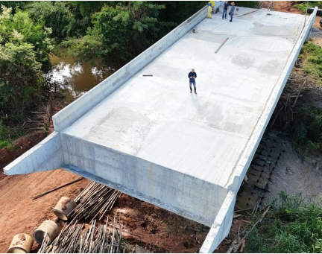
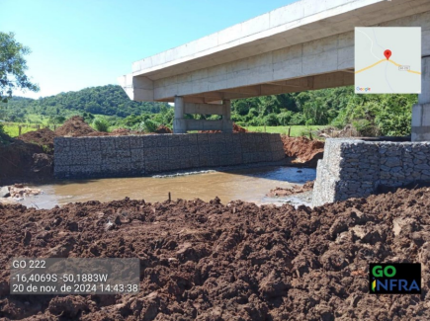
CONTRATOS CONCLUÍDOS - OAEs
DMA
Diretoria de Manutenção
CONTRATO 170/2021
OBJETO: Execução das obras de encabeçamento da ponte sobre Rio Verdão, em Maurilândia.
VALOR DO CONTRATO: R$ 1.055.746,87
DIMENSÃO DA OBRA: 7.451,43 m²
SITUAÇÃO: Concluído
OBRA DE ARTE
ESPECIAL

Slide 4
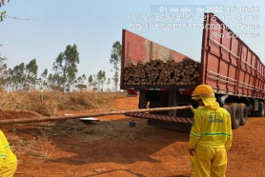
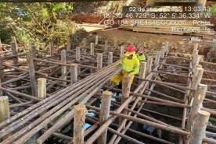
DMA
Diretoria de Manutenção
CONTRATO 92/2021
OBJETO: Contratação de empresa especializada para prestação de serviços de reforço de fundação da PCA sobre o Rio Corrente, na rodovia GO-184, trecho SRE184EGO0030, no município de Serranópolis.
VALOR DO CONTRATO: R$ 702.009,74
EXTENSÃO: 84 metros
SITUAÇÃO: Concluído
OBRA DE ARTE
ESPECIAL

Slide 5
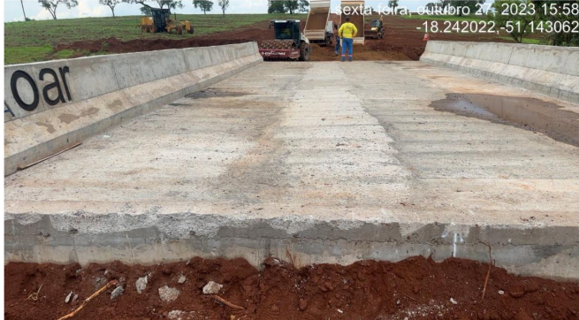
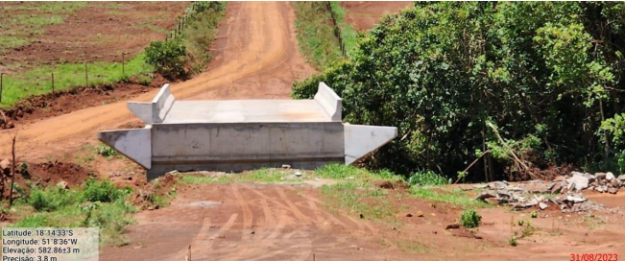
DMA
Diretoria de Manutenção
CONTRATO 141/2022
OBJETO: Execução das obras de ponte sobre o Córrego Do Ivo, no município de Aparecida do Rio Doce.
VALOR DO CONTRATO: R$ 1.072.093,49
EXTENSÃO: 16,30 metros
SITUAÇÃO: Concluído
OBRA DE ARTE
ESPECIAL

Slide 6
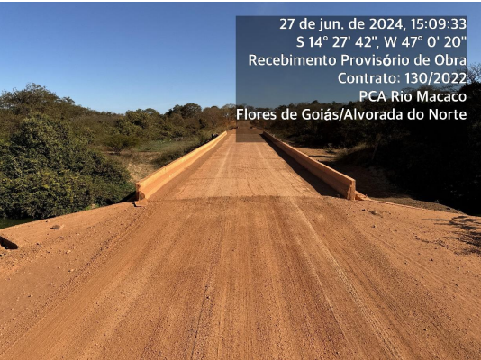
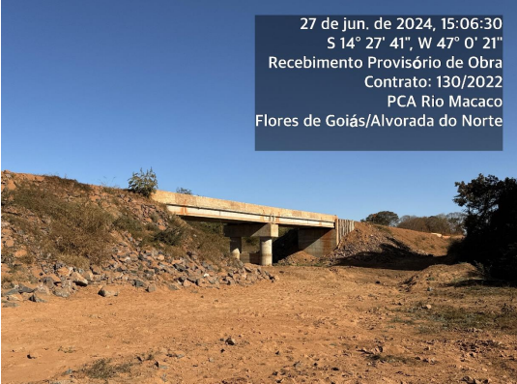
DMA
Diretoria de Manutenção
CONTRATO 130/2022
OBJETO: Execução da obra de arte especial, objetivando restabelecer a trafegabilidade da GO-236, trecho: Flores de Goiás a Alvorada do Norte.
VALOR DO CONTRATO: R$ 1.820.638,49
EXTENSÃO: 53,50 metros
SITUAÇÃO: Concluído
OBRA DE ARTE
ESPECIAL

Slide 7
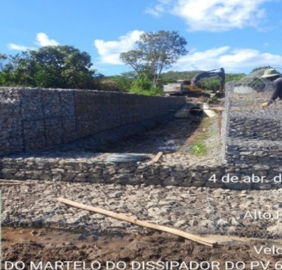
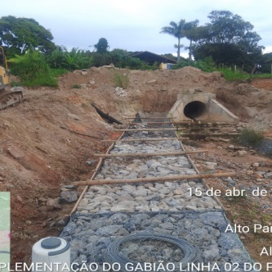
DMA
Diretoria de Manutenção
CONTRATO 04/2023
OBJETO: Implementação de galerias de águas pluviais, obras de artes especiais, serviços de terraplanagem, pavimentação, calçamento e drenagem, no distrito de São Jorge no município de Alto Paraíso de Goiás
VALOR DO CONTRATO: R$ 16.350.463,90
DIMENSÃO DA OBRA: 38.812,41 m²
SITUAÇÃO: Concluído
OBRA DE ARTE
ESPECIAL

Slide 8
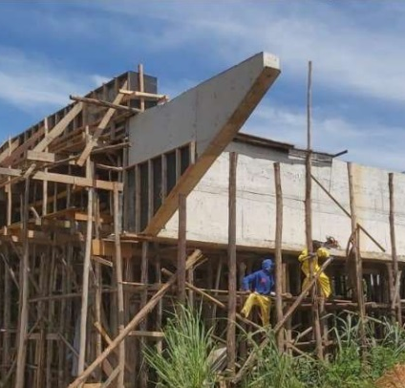
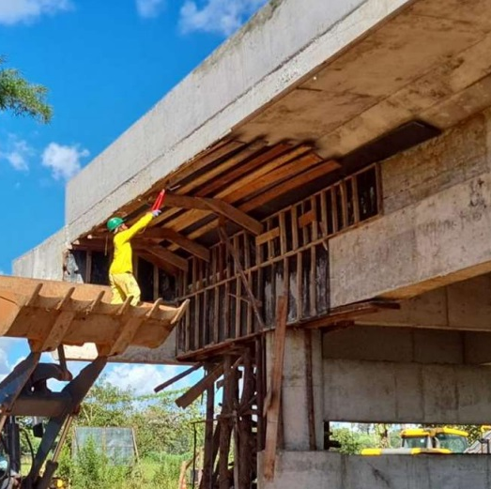
DMA
Diretoria de Manutenção
CONTRATO 75/2023
OBJETO: Execução de ponte na rodovia GO-222, sobre o córrego São Manoel.
VALOR DO CONTRATO: R$ 1.737.812,01
EXTENSÃO: 28 metros
SITUAÇÃO: Concluído
OBRA DE ARTE
ESPECIAL

Slide 9
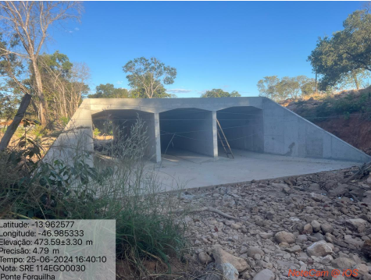
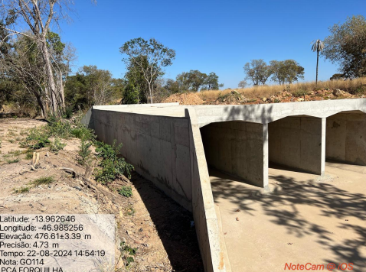
DMA
Diretoria de Manutenção
CONTRATO 129/2023
OBJETO: Execução de obras de arte especiais, na GO-114, município de Nova Roma - GO.
VALOR DO CONTRATO: R$ 3.576.441,97
EXTENSÃO: 28 metros
SITUAÇÃO: Concluído
OBRA DE ARTE
ESPECIAL

Slide 10
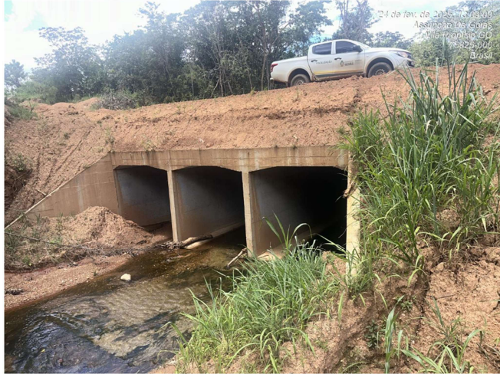
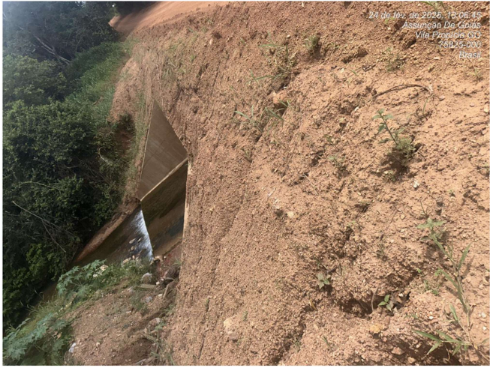
DMA
Diretoria de Manutenção
CONTRATO 32/2024
OBJETO: Execução de obra de arte especial, estrada vicinal entr. GO-230, município de Vila Propício.
VALOR DO CONTRATO: R$ 1.340.350,55
EXTENSÃO: 34 metros
SITUAÇÃO: Concluído
OBRA DE ARTE
ESPECIAL

Slide 11
CONTRATO EM ANDAMENTO - OACs
DMA
Diretoria de Manutenção
CONTRATO 121/2025
OBJETO: Execução de estruturas de obras de arte corrente (OAC) a serem implantadas em substituição de pontes de concreto armado localizadas na rodovia GO-222, em trecho compreendido no município de São Luís de Montes Belos.
PONTOS: 2 pontos
VALOR DO CONTRATO: R$ 1.730.974,38
SITUAÇÃO: Em andamento
ESTÁGIO ATUAL: 58,8%
OBRA DE ARTE
CORRENTE

